Slide 1
算法设计与分析Python
第7章 图搜索算法

Slide 2
引言
图搜索的应用
图的表示
宽度优先搜索
深度优先搜索

Slide 3
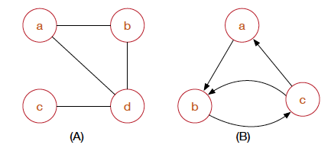
图的定义
图G 是点V 和边E 的集合，记为G=(V, E)
V表⽰图中节点的集合，E 则表⽰图中边的集合

Slide 4
图搜索的应用
第7章 图搜索算法

Slide 5

计算机建模的工具
网页爬虫（Web crawler, Spider）

Slide 6
计算机建模的工具
网页爬虫（Web crawler, Spider）
建⽴⽹页的索引，应用于搜索引擎

Slide 7
计算机建模的工具
网页爬虫（Web crawler, Spider）
建⽴⽹页的索引，应用于搜索引擎
每一个网页对应图中一个结点

Slide 8
计算机建模的工具
网页爬虫（Web crawler, Spider）
建⽴⽹页的索引，应用于搜索引擎
每一个网页对应图中一个结点
网页之间的链接对应边

Slide 9
计算机建模的工具
网页爬虫（Web crawler, Spider）
建⽴⽹页的索引，应用于搜索引擎
每一个网页对应图中一个结点
网页之间的链接对应边
爬虫找页面的过程就是在图中按层进行遍历

Slide 10

计算机建模的工具
社交网络（微博、微信、qq…）

Slide 11
计算机建模的工具
社交网络（微博、微信、qq…）
如何推荐潜在的朋友

Slide 12
计算机建模的工具
社交网络（微博、微信、qq…）
如何推荐潜在的朋友
社交网络中的人对应图中一个结点

Slide 13
计算机建模的工具
社交网络（微博、微信、qq…）
如何推荐潜在的朋友
社交网络中的人对应图中一个结点
具有朋友关系的一对结点构成边

Slide 14
计算机建模的工具
社交网络（微博、微信、qq…）
如何推荐潜在的朋友
社交网络中的人对应图中一个结点
具有朋友关系的一对结点构成边
找朋友的朋友的过程就相当于图中进行遍历

Slide 15
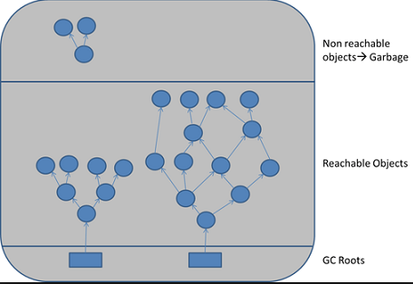
计算机建模的工具
垃圾回收（Garbage Collection）

Slide 16
计算机建模的工具
垃圾回收（Garbage Collection）
高级程序设计语言用于自动释放内存的机制

Slide 17
计算机建模的工具
垃圾回收（Garbage Collection）
高级程序设计语言用于自动释放内存的机制
每个对象对应图中一个结点

Slide 18
计算机建模的工具
垃圾回收（Garbage Collection）
高级程序设计语言用于自动释放内存的机制
每个对象对应图中一个结点
对象之间的引用构成边

Slide 19
计算机建模的工具
垃圾回收（Garbage Collection）
高级程序设计语言用于自动释放内存的机制
每个对象对应图中一个结点
对象之间的引用构成边
图中所有不能访问到的对象就需要被销毁

Slide 20
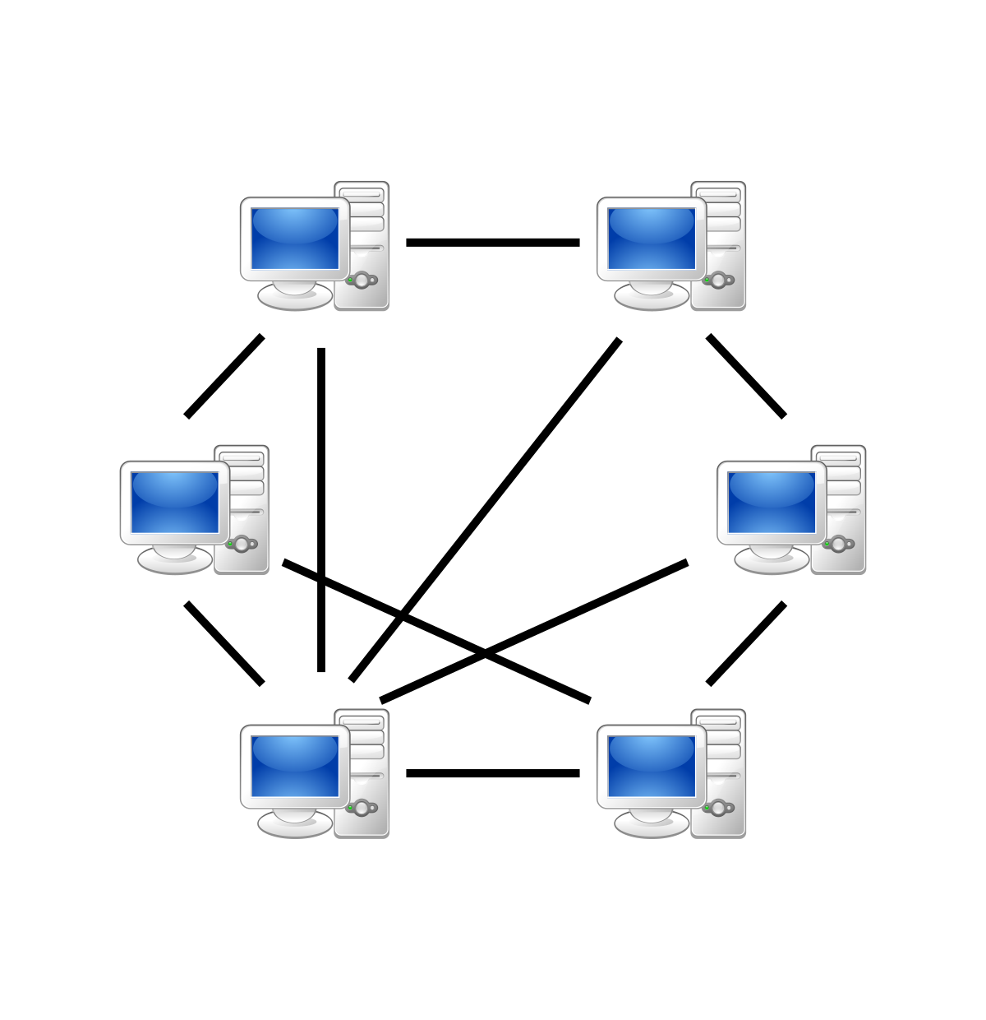
计算机建模的工具
点对点网络（Peer to Peer）

Slide 21
计算机建模的工具
点对点网络（Peer to Peer）
网上用于下载数据的一种模式

Slide 22
计算机建模的工具
点对点网络（Peer to Peer）
网上用于下载数据的一种模式
⽹络中的⼀台机器就对应图中的⼀个节点

Slide 23
计算机建模的工具
点对点网络（Peer to Peer）
网上用于下载数据的一种模式
⽹络中的⼀台机器就对应图中的⼀个节点
机器之间的连接构成边

Slide 24
计算机建模的工具
点对点网络（Peer to Peer）
网上用于下载数据的一种模式
⽹络中的⼀台机器就对应图中的⼀个节点
机器之间的连接构成边
寻找该某机器所有邻居机器就是遍历图中结点

Slide 25
课堂讨论
列举你所知道的可以用图进行建模的计算问题

Slide 26
课堂讨论
列举你所知道的可以用图进行建模的计算问题
神经网络

Slide 27
课堂讨论
列举你所知道的可以用图进行建模的计算问题
神经网络
基因调控网络
……

Slide 28
图的表示
第7章 图搜索算法

Slide 29
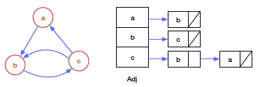
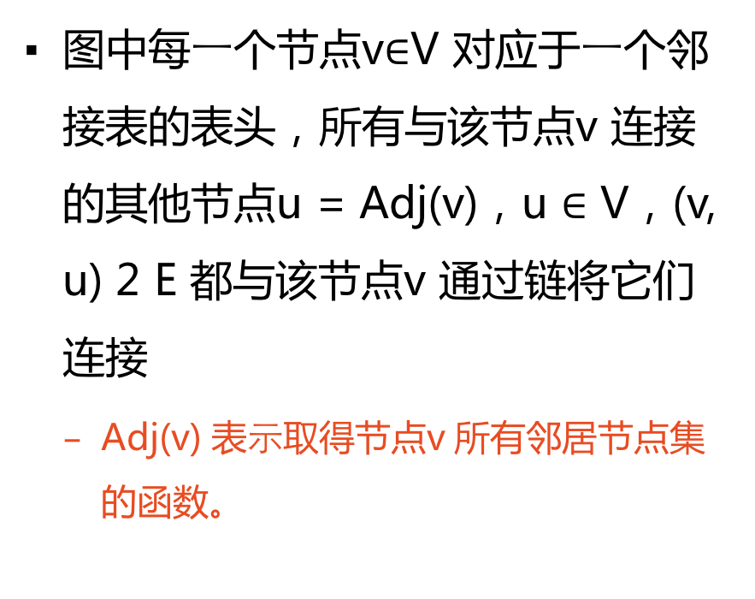
邻接表存储图
图中每⼀个节点v$∈$V 对应于⼀个邻接表的表头，所有与该节点v 连接的其他节点u = Adj(v)，u $∈$ V，(v, u) 2 E 都与该节点v 通过链将它们连接
Adj(v) 表⽰取得节点v 所有邻居节点集的函数。
Adj(a)=[b]，Adj(b)=[c]，Adj(c)=[a, b]

Slide 30
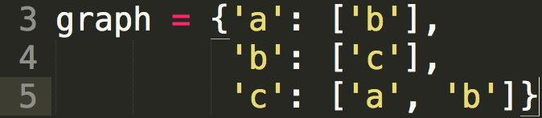
用于存储图的Python
⽤Python中的字典结构来实现节点之间的连接关系。

Slide 31
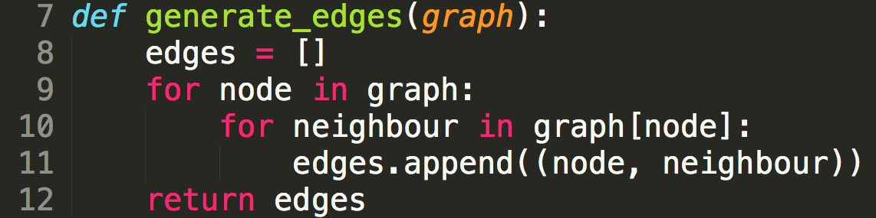
得到图中所有边

Slide 32
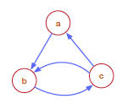

矩阵存储图
图中有连接的两点对应于矩阵中元素值为1
没有连接的两结点之间矩阵元素值为0

Slide 33
两种表示法比较
链表表示
空间节约O(|v|+|E|)
索引不方便
矩阵表示
空间浪费，存在大量的0 O(|v|²)
索引方便

Slide 34
课堂习题
以班上同学为结点
两位同学如果一起去食堂吃过3次饭就用一条边进行连接
完成后的图是稀疏的吗？

Slide 35
宽度优先搜索
第7章 图搜索算法

Slide 36
宽度优先搜索BFS
E.F.Moore 在20 世纪50 年代提出，1961 年C.Y.Lee 在研究路由算法时，也独⽴的发现了BFS算法
按照层来遍历图中的节点

Slide 37
算法过程
遍历源点s

Slide 38

算法过程
遍历源点s
然后遍历所有与源点有连接的节点集V¹ $∈$V，再依次遍历与节点集V¹ 中的节点有连接的下⼀层所有节点集V² $∈$ V

Slide 39
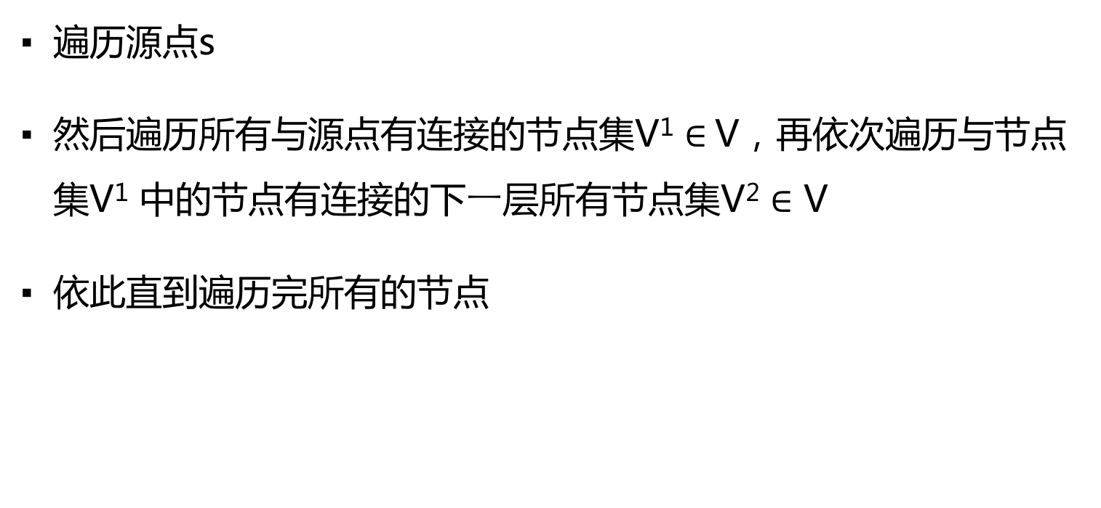
算法过程
遍历源点s
然后遍历所有与源点有连接的节点集V¹ $∈$V，再依次遍历与节点集V¹ 中的节点有连接的下⼀层所有节点集V² $∈$ V
依此直到遍历完所有的节点

Slide 40
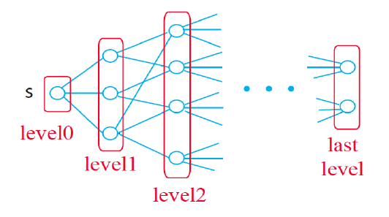

Slide 41
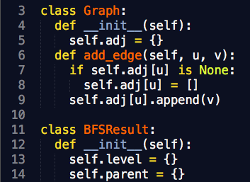
存储输出结构的结构

Slide 42
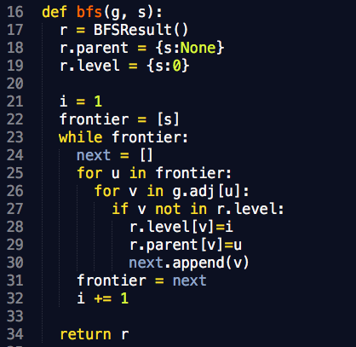
BFS算法实现

Slide 43
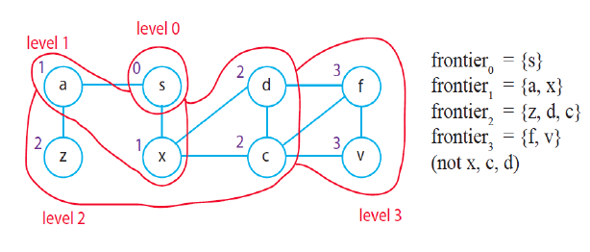
举例

Slide 44
算法时间复杂度分析
外循环，变量frontier 存储的是当前层的节点，也就是说最外层循环的循环次数为图的层数

Slide 45
算法时间复杂度分析
外循环，变量frontier 存储的是当前层的节点，也就是说最外层循环的循环次数为图的层数
第⼆重循环也就是遍历了frontier 中所有出现的节点
图中节点均会在frontier 中出现⼀次。这是因为frontier
已经遍历过的节点就不会再出现在frontier 中

Slide 46
算法时间复杂度分析
外循环，变量frontier 存储的是当前层的节点，也就是说最外层循环的循环次数为图的层数
第⼆重循环也就是遍历了frontier 中所有出现的节点
图中节点均会在frontier 中出现⼀次。这是因为frontier
已经遍历过的节点就不会再出现在frontier 中
第三重循环对frontier 中每⼀个节点，找与其相邻的节点
也就是遍历图中所有的边，其时间复杂度为O(|E|)

Slide 47
算法时间复杂度分析
外循环，变量frontier 存储的是当前层的节点，也就是说最外层循环的循环次数为图的层数
第⼆重循环也就是遍历了frontier 中所有出现的节点
图中节点均会在frontier 中出现⼀次。这是因为frontier
已经遍历过的节点就不会再出现在frontier 中
第三重循环对frontier 中每⼀个节点，找与其相邻的节点
也就是遍历图中所有的边，其时间复杂度为O(|E|)
BFS 算法执⾏时间包括遍历每⼀个节点及图中各个边的时间，即其时间复杂度为O(|E| + |V |)

Slide 48
宽度优先搜索-应用1
第7章 图搜索算法

Slide 49
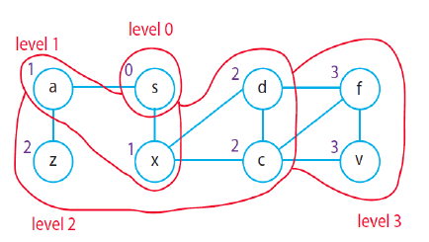
无向图最短路径
从源点s 到节点d，c 和z 的最短距离均为2
从源点s到节点f 和v 的最短距离则为3

Slide 50
课堂思考题
如何从BFS结果中得到最短路径？

Slide 51
课堂思考题
如何从BFS结果中得到最短路径？
每一节点的层数就是其最短路径
注意不考虑图中边的权重

Slide 52
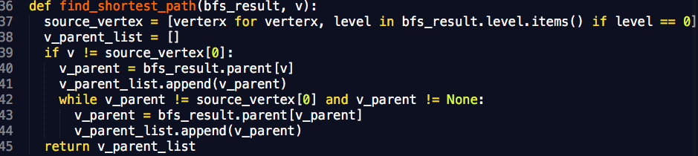
利用BFS查询最短路径

Slide 53
宽度优先搜索-应用2
第7章 图搜索算法

Slide 54

无秤称重
装出⼀桶4 加仑的汽油，从⽽通过这桶汽油的重⼒⽤来解除炸弹威胁
他们并没有磅秤，有的只是两个5加仑和3 加仑的空瓶⼦

Slide 55
实现细节
给5 加仑的瓶⼦充满汽油，3 加仑的瓶⼦为空；
从5 加仑的瓶⼦给3 加仑的瓶⼦加满汽油，这样5 加仑的瓶⼦中还剩下2加仑；
倒空3 加仑瓶⼦⾥⾯的汽油；
将5 加仑瓶⼦中剩下的2 加仑汽油倒⼊3 加仑的瓶⼦；
再次将5 加仑瓶⼦加满；
然后从5 加仑瓶⼦中往3 加仑瓶⼦中加汽油，让3 加仑瓶⼦加满。

Slide 56
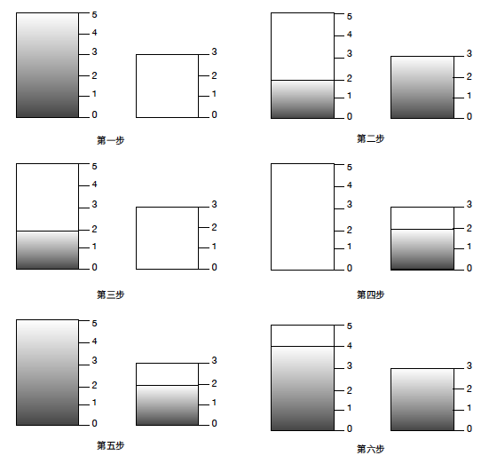

Slide 57
状态转换
图中每⼀个节点表⽰⼀个状态，状态包括⼆元组(a, b)

Slide 58
状态转换
图中每⼀个节点表⽰⼀个状态，状态包括⼆元组(a, b)
a 表⽰5 加仑瓶⼦中的含油量，b 则表⽰3 加仑瓶⼦中的含油量

Slide 59
状态转换
图中每⼀个节点表⽰⼀个状态，状态包括⼆元组(a, b)
a 表⽰5 加仑瓶⼦中的含油量，b 则表⽰3 加仑瓶⼦中的含油量
初始状态为(0, 0)，也就是两个瓶⼦都是空的。期望到达的状态是(4, 0)

Slide 60
状态转换
图中每⼀个节点表⽰⼀个状态，状态包括⼆元组(a, b)
a 表⽰5 加仑瓶⼦中的含油量，b 则表⽰3 加仑瓶⼦中的含油量
初始状态为(0, 0)，也就是两个瓶⼦都是空的。期望到达的状态是(4, 0)
图中节点与节点之间的边表⽰状态转移，允许的状态转移有

Slide 61
状态转换
图中每⼀个节点表⽰⼀个状态，状态包括⼆元组(a, b)
a 表⽰5 加仑瓶⼦中的含油量，b 则表⽰3 加仑瓶⼦中的含油量
初始状态为(0, 0)，也就是两个瓶⼦都是空的。期望到达的状态是(4, 0)
图中节点与节点之间的边表⽰状态转移，允许的状态转移有
填满⼀个瓶⼦

Slide 62
状态转换
图中每⼀个节点表⽰⼀个状态，状态包括⼆元组(a, b)
a 表⽰5 加仑瓶⼦中的含油量，b 则表⽰3 加仑瓶⼦中的含油量
初始状态为(0, 0)，也就是两个瓶⼦都是空的。期望到达的状态是(4, 0)
图中节点与节点之间的边表⽰状态转移，允许的状态转移有
填满⼀个瓶⼦
倒空⼀个瓶⼦

Slide 63
状态转换
图中每⼀个节点表⽰⼀个状态，状态包括⼆元组(a, b)
a 表⽰5 加仑瓶⼦中的含油量，b 则表⽰3 加仑瓶⼦中的含油量
初始状态为(0, 0)，也就是两个瓶⼦都是空的。期望到达的状态是(4, 0)
图中节点与节点之间的边表⽰状态转移，允许的状态转移有
填满⼀个瓶⼦
倒空⼀个瓶⼦
从⼀个瓶⼦往另外⼀个瓶⼦倒油，直到被倒⼊瓶⼦装满或者另外⼀个瓶⼦为空

Slide 64
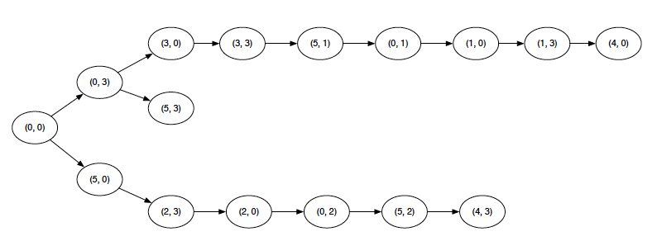

Slide 65
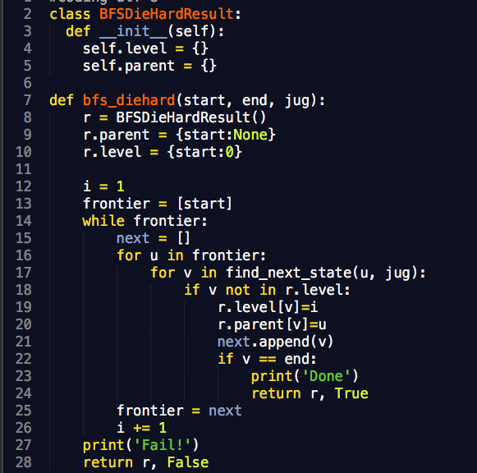

Slide 66
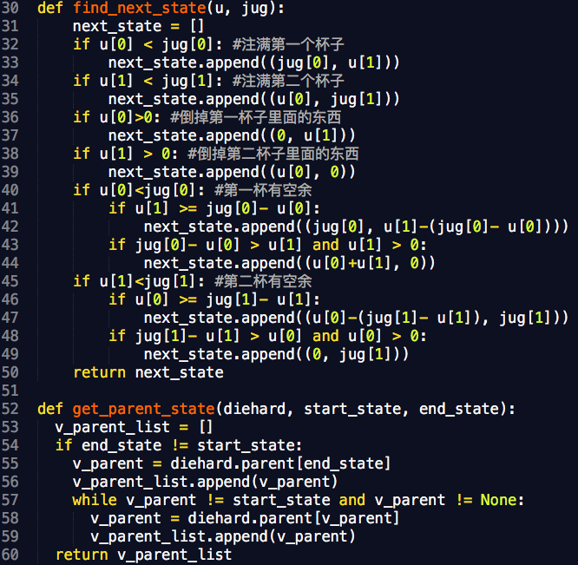

Slide 67
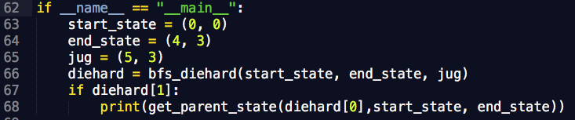

Slide 68
深度优先搜索
第7章 图搜索算法

Slide 69
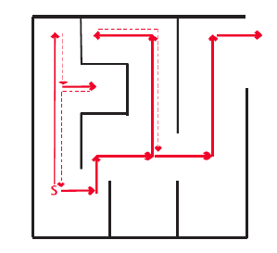
深度优先搜索DFS
19 世纪的⼀位法国数学家Charles PierreTrémaux 在研究迷宫问题时第⼀个提出了DFS 算法

Slide 70
深度优先搜索DFS
19 世纪的⼀位法国数学家Charles PierreTrémaux 在研究迷宫问题时第⼀个提出了DFS 算法
当⾝处⼀个迷宫，我们总是沿着某个路径进⾏尝试，直到这条路径上要么存在出⼜，要么确定⾛不通

Slide 71
深度优先搜索DFS
19 世纪的⼀位法国数学家Charles PierreTrémaux 在研究迷宫问题时第⼀个提出了DFS 算法
当⾝处⼀个迷宫，我们总是沿着某个路径进⾏尝试，直到这条路径上要么存在出⼜，要么确定⾛不通
然后再从该条路径最近的一个分支路径继续进⾏尝试

Slide 72
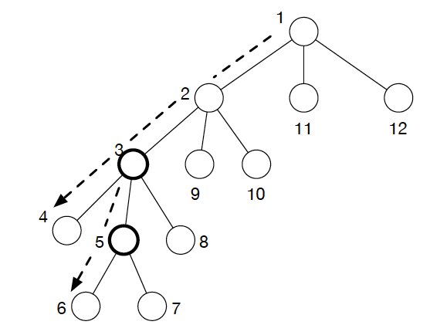

Slide 73
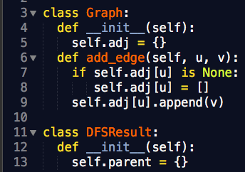
存储DFS结构

Slide 74
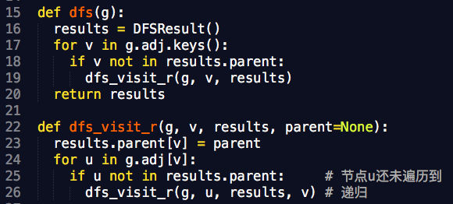
递归实现

Slide 75
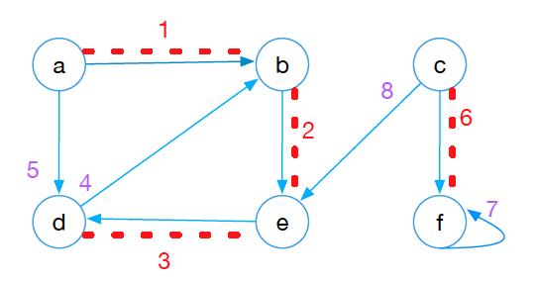
举例

Slide 76
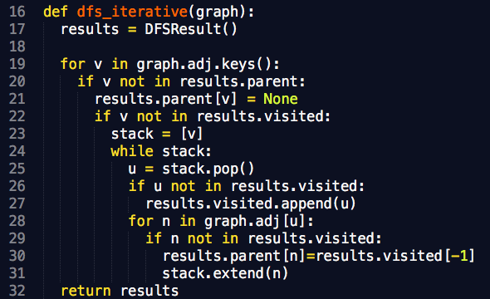
利用栈实现DFS

Slide 77
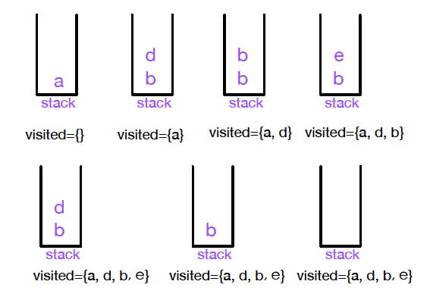

Slide 78
DFS时间复杂度
遍历每一个节点与边，因此时间复杂度O(|V| + |E|)

Slide 79
深度优先搜索-拓扑排序
第7章 图搜索算法

Slide 80
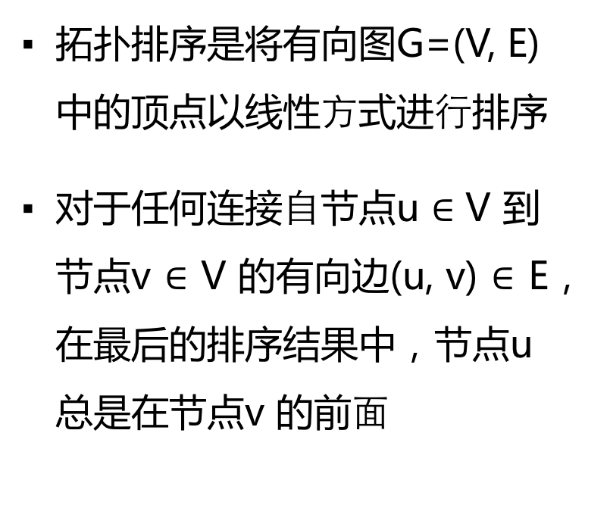
拓扑排序
拓扑排序是将有向图G=(V, E) 中的顶点以线性⽅式进⾏排序
对于任何连接⾃节点u $∈$ V 到节点v $∈$ V 的有向边(u, v) $∈$ E，在最后的排序结果中，节点u 总是在节点v 的前⾯

Slide 81
拓扑排序
拓扑排序是将有向图G=(V, E) 中的顶点以线性⽅式进⾏排序
对于任何连接⾃节点u $∈$ V 到节点v $∈$ V 的有向边(u, v) $∈$ E，在最后的排序结果中，节点u 总是在节点v 的前⾯

Slide 82
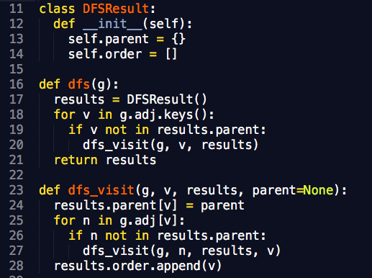
拓扑排序实现
结果存在order列表中
在递归函数结束前将v加入到order列表中
路径中最后的节点才被加入

Slide 83

拓扑排序实现
结果存在order列表中
在递归函数结束前将v加入到order列表中
路径中最后的节点才被加入
将order中元素逆序的结果就是拓扑排序结果

Slide 84
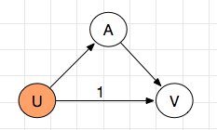
算法正确性
如果节点v 还没开始，这意味着该节点v会在节点u 完成之后被调⽤，因此节点v 会在节点u 之前完成

Slide 85
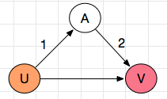
算法正确性
如果节点v 还没开始，这意味着该节点v会在节点u 完成之后被调⽤，因此节点v 会在节点u 之前完成
如果节点v 已经完成，显然节点u 会在节点v 之后完成

Slide 86
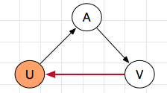
算法正确性
如果节点v 还没开始，这意味着该节点v会在节点u 完成之后被调⽤，因此节点v 会在节点u 之前完成
如果节点v 已经完成，显然节点u 会在节点v 之后完成
如果节点v 开始但还没完成，这意味着存在⼀条从节点v 到u 的路径，这意味这输⼊图存在环

Slide 87
课堂思考题
图中存在环，是否可以实现拓扑排序？

Slide 88
深度优先搜索-图中是否存在环
第7章 图搜索算法

Slide 89
有向图是否存在环
如果该存在回边，那么图中⼀定有环
图中有环，则一定存在回边

Slide 90
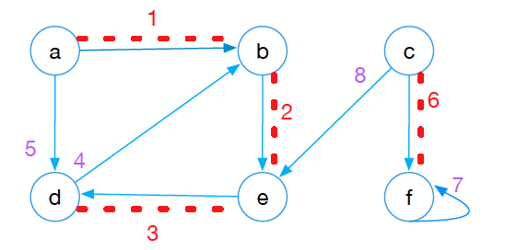
边的分类
树边
如果⼀个节点存在⽗节点，那么从该节点的⽗节点到该节点的边就是树边
(a,b) (b, e) (e, d)都是树边

Slide 91
边的分类
树边
如果⼀个节点存在⽗节点，那么从该节点的⽗节点到该节点的边就是树边
(a,b) (b, e) (e, d)都是树边
回边
在构成树边的节点中，如果某个节点有到其祖先节点的边
(d, b)

Slide 92
算法实现
通过栈来记录节点经过的树边
栈顶节点 u 连接的节点 v 如果已经访问过，则看 v 节点是否在记录栈中
在记录栈，表明存在回边

Slide 93
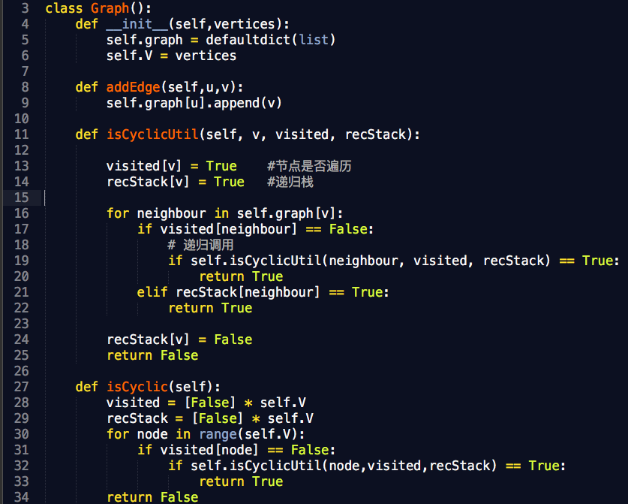

Slide 94
